Slide 1
ESTUDO PARA REDUÇÃO DE FILAS NO FERRY BOAT
Acadêmicos: Cristiano Coelho, Gabriel Luis e Samantha Holleben.

Slide 2
Dados Levantados
Crescimento populacional de Itajaí entre 2000 a 2009: 1,7%;
Surgimento de empresas em Itajaí entre 2004 a 2008: 4,6%;
Taxa acumulada de frota de Itajaí nos últimos 5 anos: 46,6%.

Slide 3
Situação Atual
4 estações, 2 destinadas a carros;
Capacidade:
1ª - 35 carros;
2ª - 30 carros;
Tempo aproximado de espera na estação: 5 a 10 minutos;
Tempo aproximado de travessia: 5 minutos;
Aproximadamente chegam 2 carros por minuto entre o período de 12:30 as 17:30;
Aproximadamente chegam 4-5 carros por minuto entre o período de 17:30 as 19:30.

Slide 4
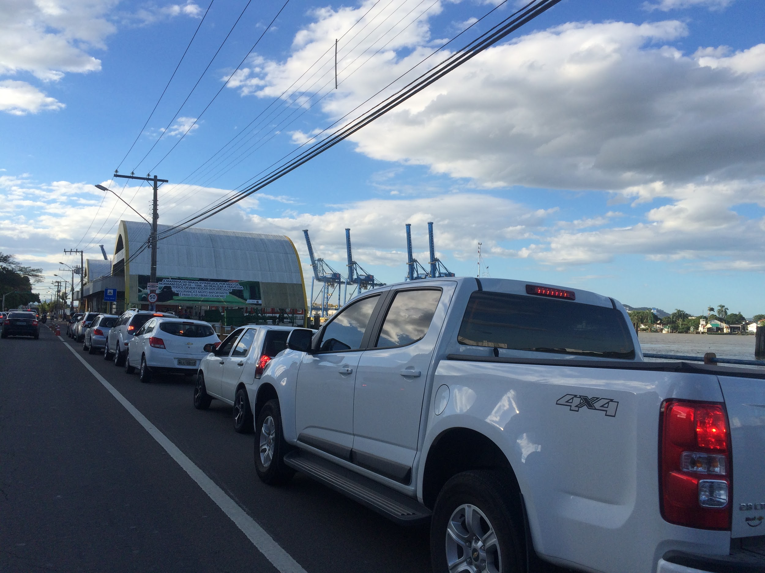
Situação Atual

Slide 5
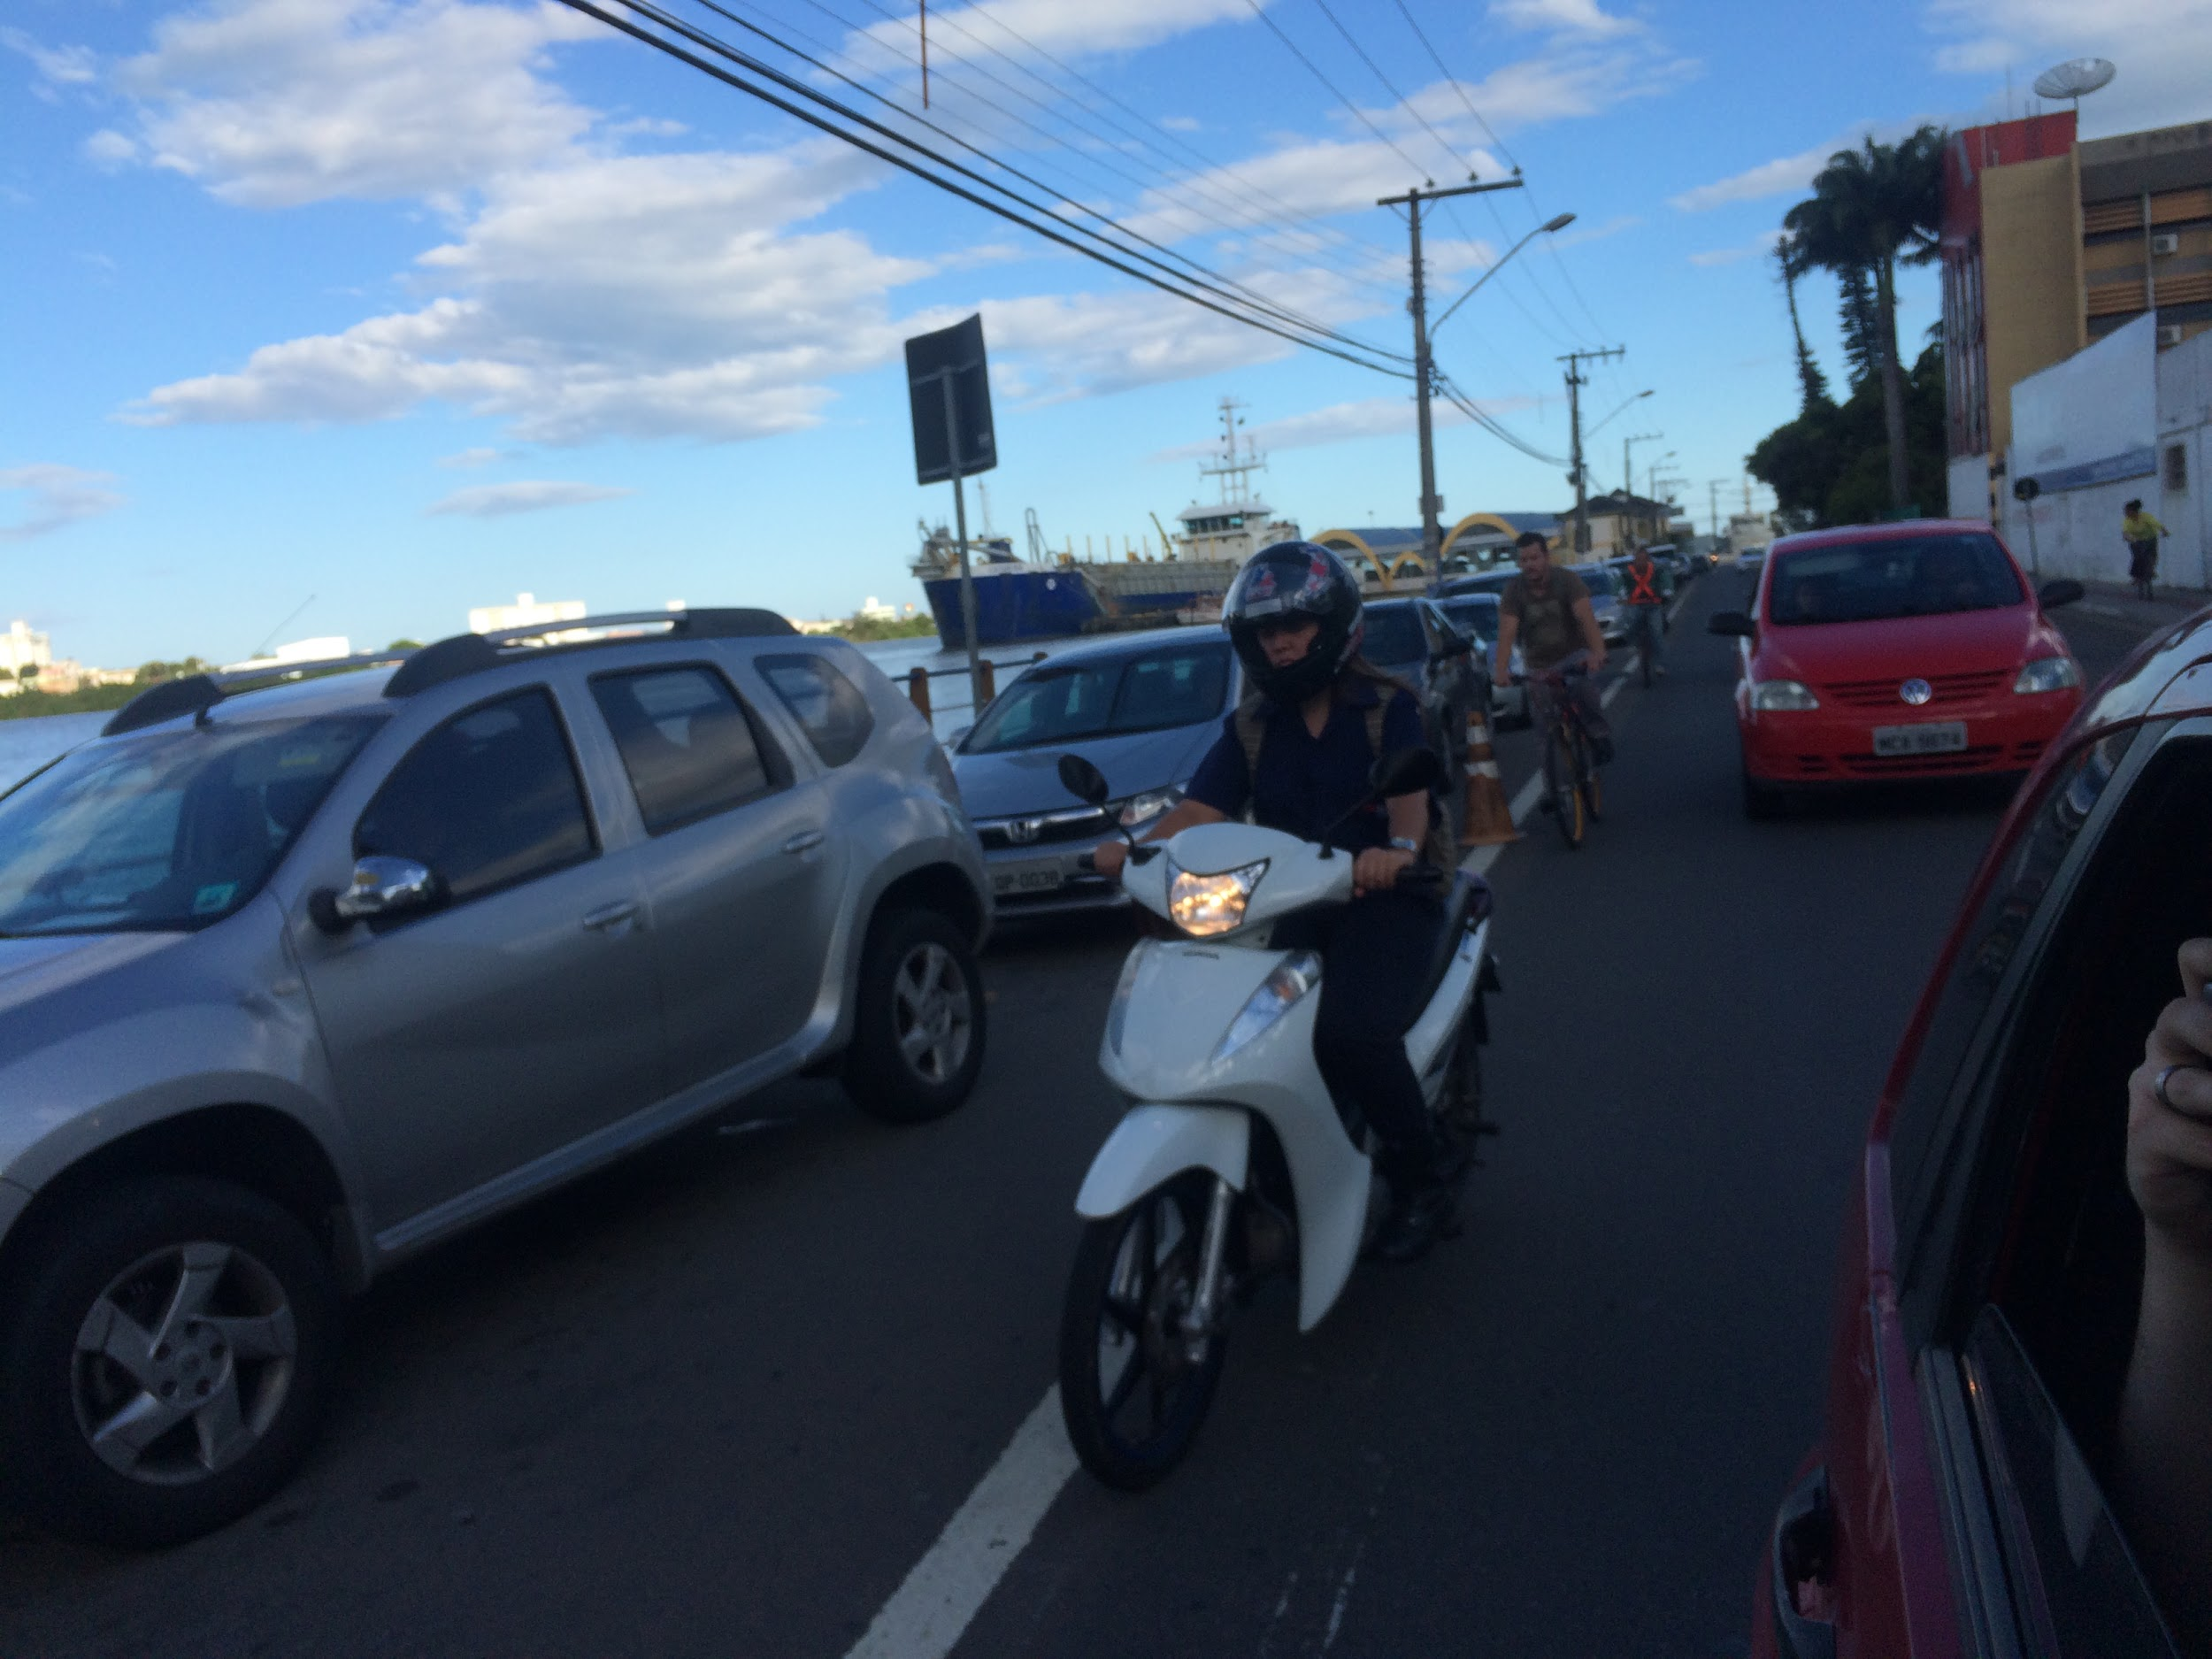
Situação Atual

Slide 6
Simulação
Simulador do par de balsas para carros;
Minutos são tratados como segundos;
Carros são gerados aleatoriamente, conforme sua faixa de horário;

Slide 7
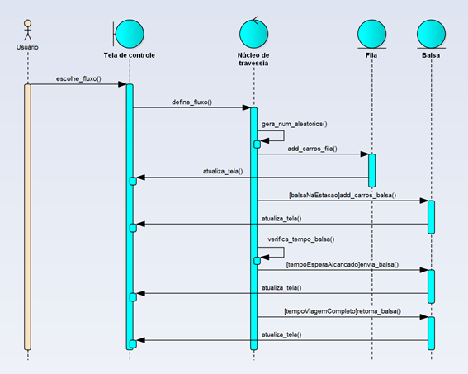
Diagrama de Sequência

Slide 8
Simulação de Fila Ocasionada
ID | TEC | TC-I | TS-I | TS | TSF-I | TFILA
1 | 19 | 0 | 0 | 15 | 15 | 0
2 | 18 | 18 | 18 | 15 | 33 | 0
3 | 9 | 27 | 33 | 15 | 48 | 6
4 | 3 | 30 | 48 | 15 | 63 | 18
5 | 19 | 49 | 63 | 15 | 78 | 14
6 | 6 | 55 | 78 | 15 | 93 | 23
7 | 6 | 61 | 93 | 15 | 108 | 32
8 | 13 | 74 | 108 | 15 | 123 | 34
9 | 5 | 79 | 123 | 15 | 138 | 44
Os números de chegada no sistema da tabela foram gerados de forma aleatória, seguindo o padrão do horário de pico, das 17:30 as 19:30.

Slide 9
Justificativa
Grande fluxo de carros;
Trânsito caótico em horários de pico;
Atrasos;
Congestionamento frequente em época de fim de ano.

Slide 10
Motivação Pessoal
Utilização frequente da travessia;
Utilização diária das BR;
Familiares que trabalham no local e relataram os problemas;

Slide 11
Impacto Social
O problema apresentado atrapalha a rotina de todos os envolvidos principalmente no verão, sejam trabalhadores, turistas, estudantes e etc;
Uma redução nas filas proporcionaria uma reação em cadeia em todo o fluxo da cidade;

Slide 12
Análise do Problema
ID | TEC | TC-I | TS-I | TS | TSF-I | TFILA
1 | 11 | 0 | 0 | 7,5 | 7,5 | 0
2 | 13 | 13 | 13 | 7,5 | 20,5 | 0
3 | 7 | 20 | 20,5 | 7,5 | 28 | 0,5
4 | 16 | 36 | 36 | 7,5 | 43,5 | 0
5 | 15 | 51 | 51 | 7,5 | 58,5 | 0
6 | 9 | 60 | 60 | 7,5 | 67,5 | 0
7 | 16 | 76 | 76 | 7,5 | 83,5 | 0
8 | 1 | 77 | 83,5 | 7,5 | 91 | 6,5
9 | 10 | 87 | 91 | 7,5 | 98,5 | 4
Novo par de estações e balsas;
TS considerado metade do anterior;

Slide 13
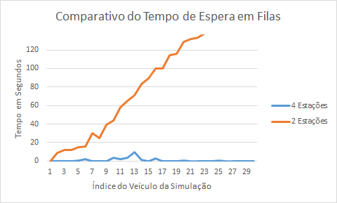
Comparativo

Slide 14
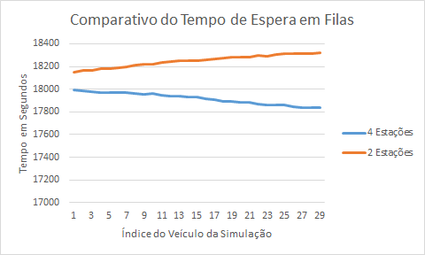
Comparativo

Slide 15
Outras Medidas
Ampliação do espaço para filas;
Ampliação das balsas;
Campanhas de conscientização para os usuários do Ferry Boat.

